Slide 1
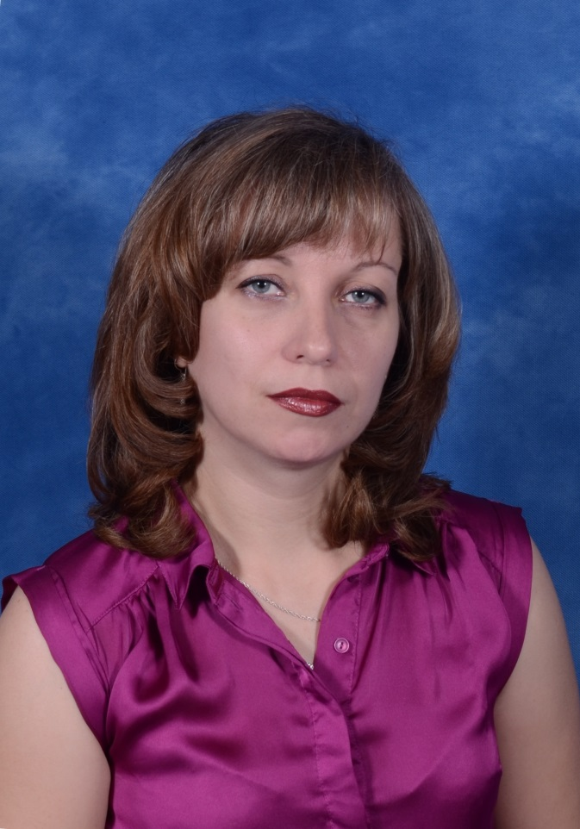
Зарецкая Наталья Борисовна,
Муниципальное бюджетное дошкольное образовательное учреждение общеразвивающего вида с приоритетным осуществлением деятельности по эстетическому направлению развития воспитанников
«Тяжинский детский сад №1 «Березка»
Планета Фитнес дополнительная образовательная программа по физическому развитию воспитанников
инструктор
по физической культуре

Slide 2
Актуальность - поиск более эффективных способов педагогических воздействий в физическом и умственном воспитании детей дошкольного возраста при создании здоровьесберегающей среды в ДОУ
Новизна в развитии
физических способностей
психических процессов
интеллектуальных способностей
эмоциональной сферы
креативных способностей

Slide 3
Практическая значимость
Систематическое применение продолжительных упражнений с индивидуализированной физической нагрузкой, способствует укреплению здоровья дошкольников
Педагогическая целесообразность
Методики, приемы и технологии адаптированы к особенностям физиологии и психологии дошкольников

Slide 4
Задачи:
Цель: укрепление здоровья воспитанников, активизация и развитие двигательной деятельности детей при тесной взаимосвязи с их познавательной и мыслительной деятельностью средствами игры
- развивать основные физические качества, координационные, ориентационно-пространственные, временные, ритмические способности
- укреплять функциональные системы организма
- формировать культуру движений, обогащать двигательный опыт физическими упражнениями
- обеспечивать формирование правильной осанки, укреплять мышечный корсет средствами оздоровительной аэробики, ритмической гимнастики с предметами, танцевальных упражнений
- воспитывать привычку к здоровому и активному образу жизни
- расширять кругозор, формировать познавательные интересы детей

Slide 5
Возраст воспитанников
6 – 7 лет
Срок реализации
1 год
Форма работы
кружковая
Режим
1 раз в неделю, не более 30 минут

Slide 6
К концу года обучения воспитанник:
имеет представление о здоровом и активном образе жизни;
самостоятельно выполняет под музыку комплексы фитнес-упражнений, разученных ранее;
владеет элементарными приемами выполнения упражнений художественной гимнастики (с лентой, скакалкой, мячом, обручем);
использует различные приемы самомассажа, релаксации, соблюдая их последовательность
владеет элементами ритмической гимнастики, выполняет движения в разном ритмическом темпе;

Slide 7
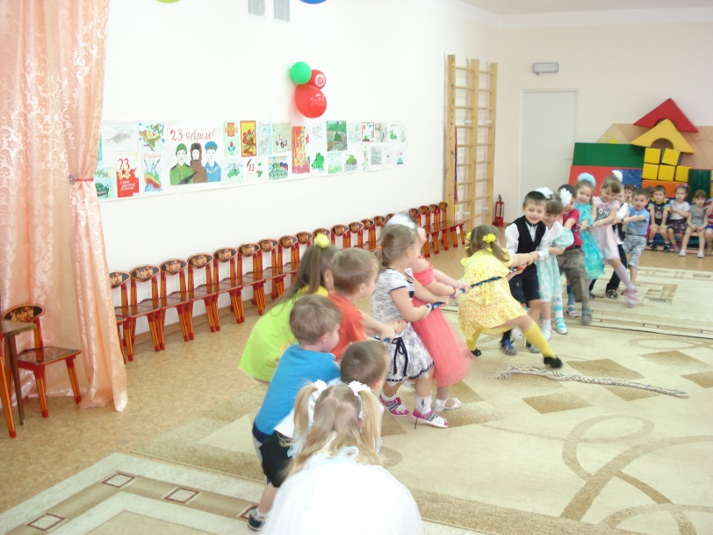
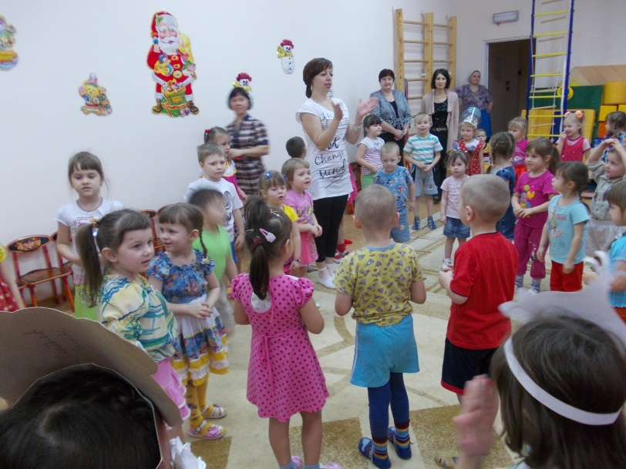
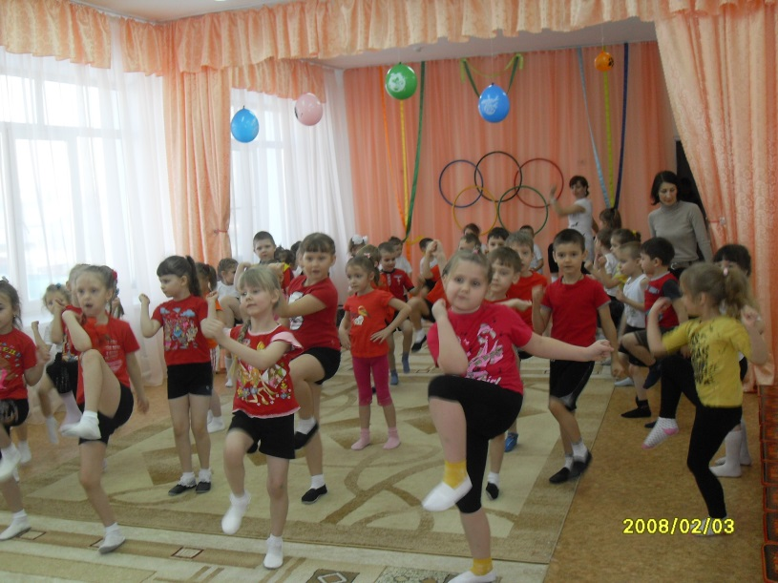
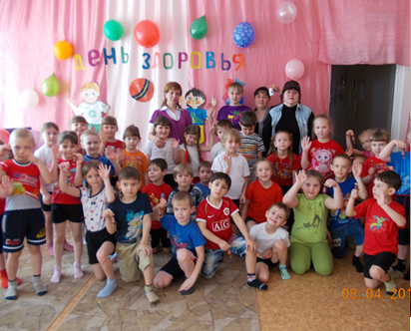
Наши праздники
23 февраля
Колядки
Олимпиаде – наш привет!
В здоровом теле – здоровый дух!

Slide 8
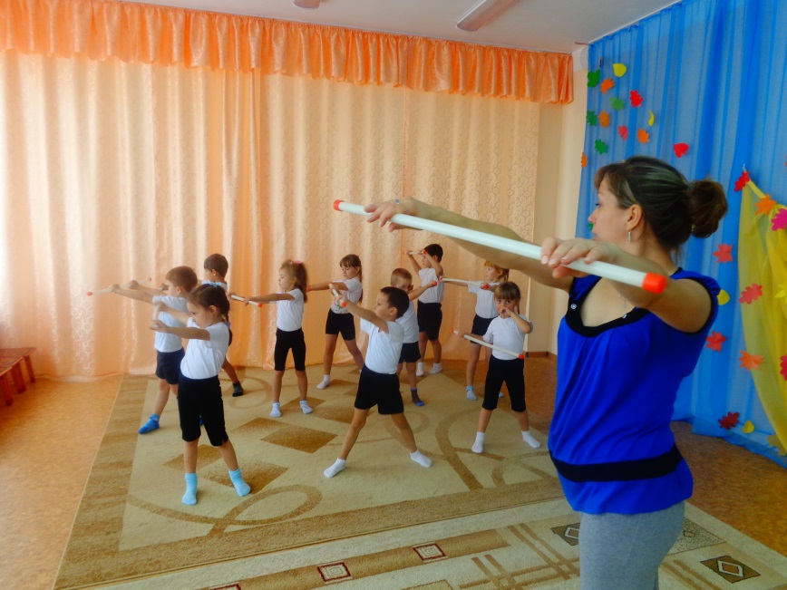
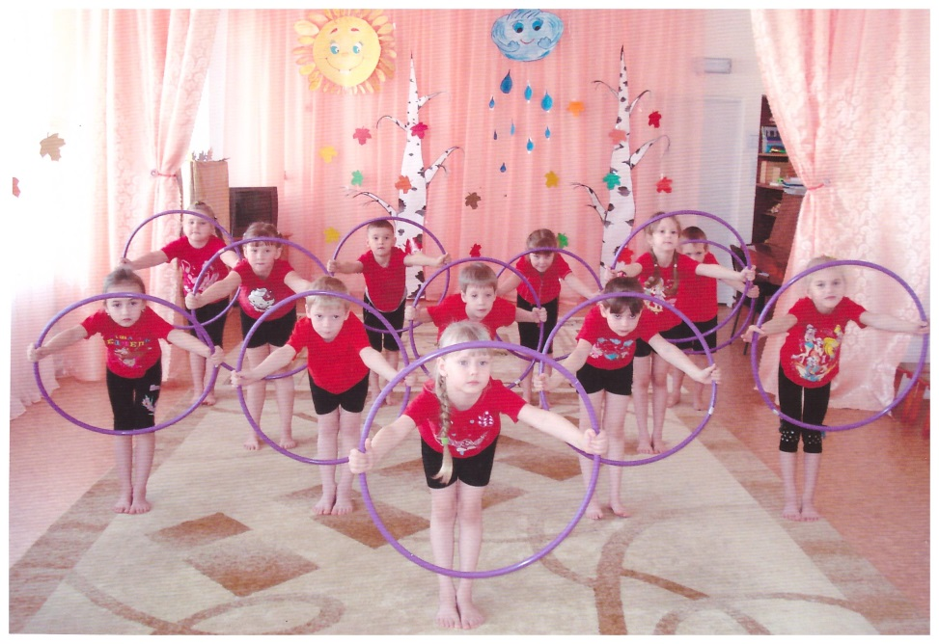
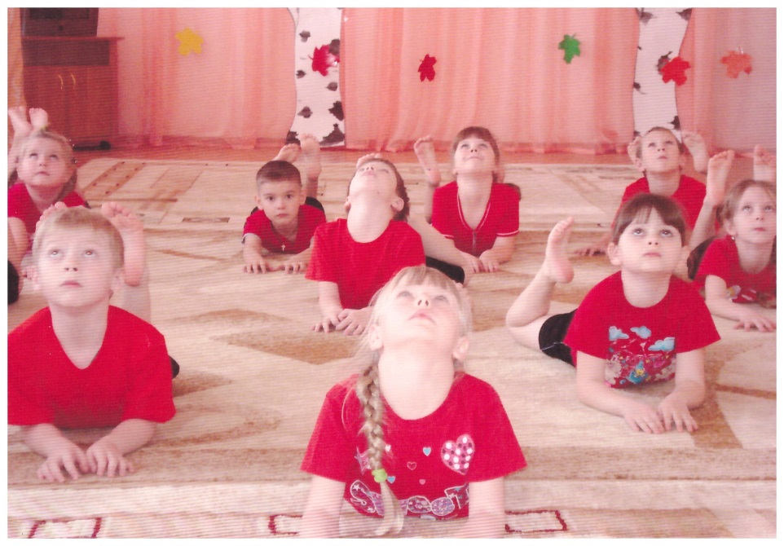
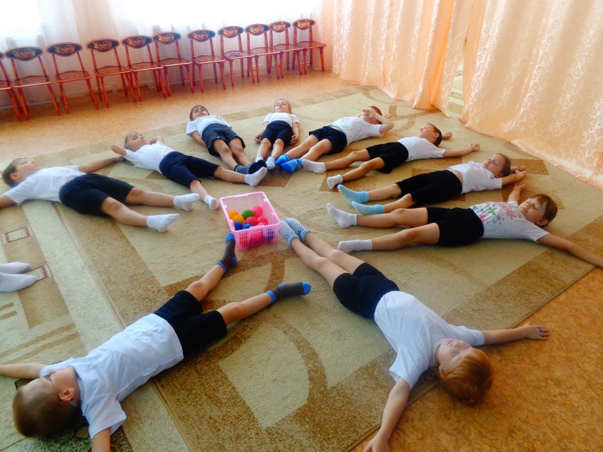
Будущие спортсмены
Наши будни

Slide 9
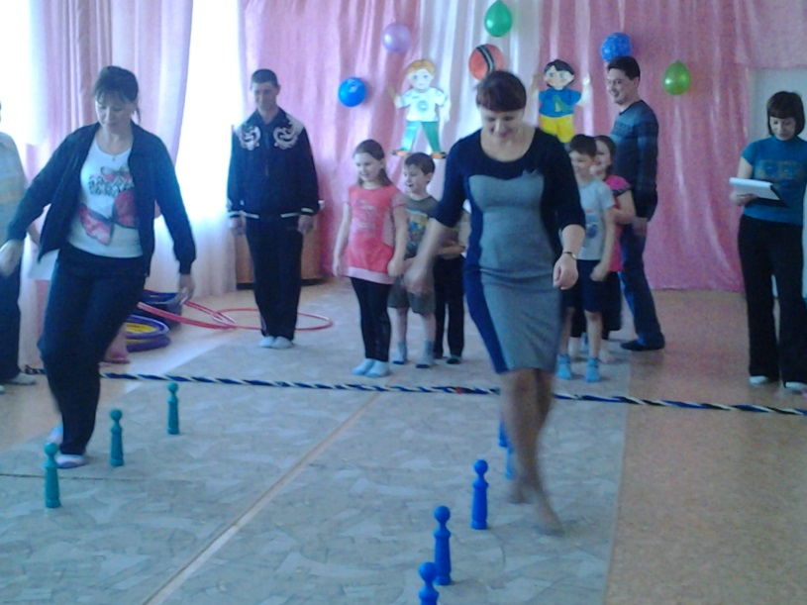
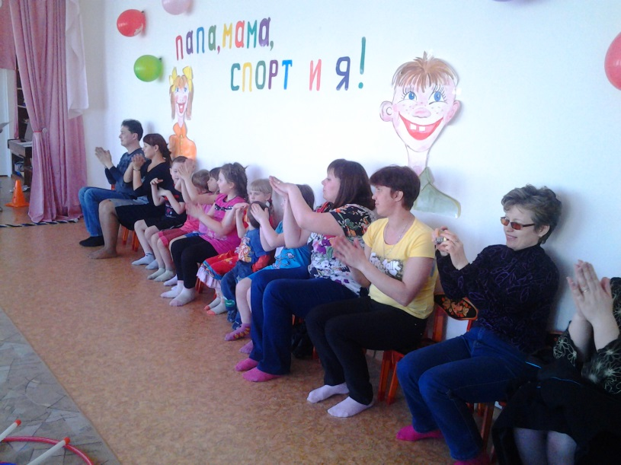
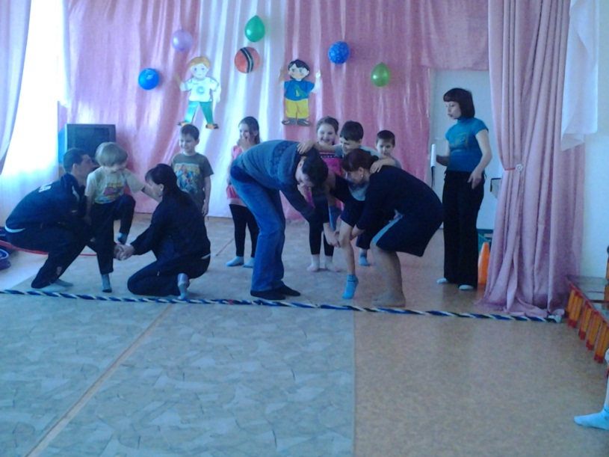
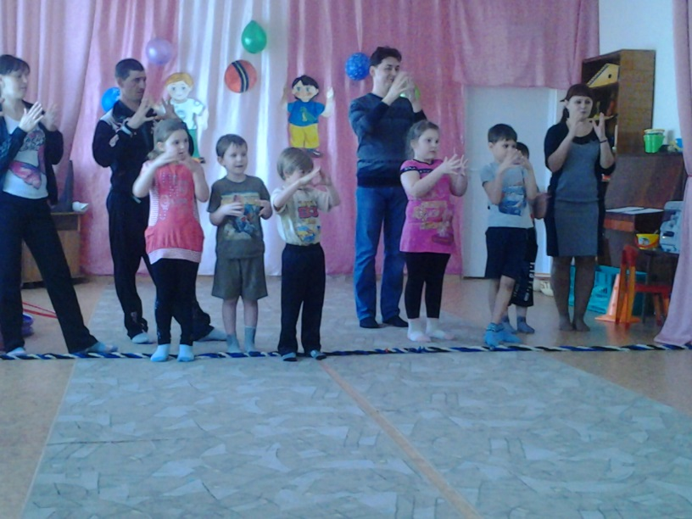
Папа, мама, спорт и я

Slide 10
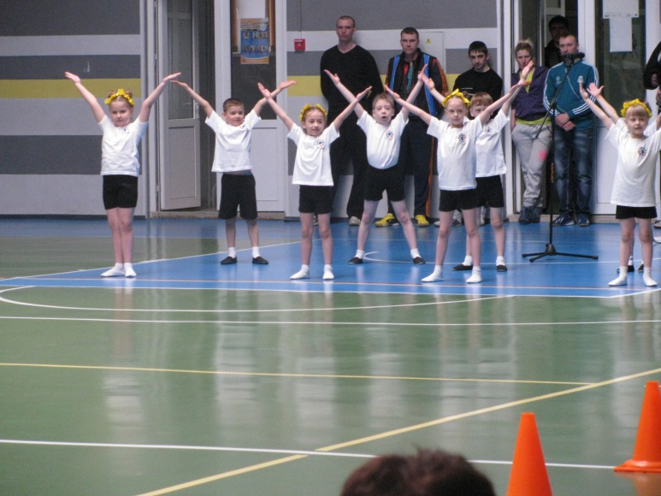
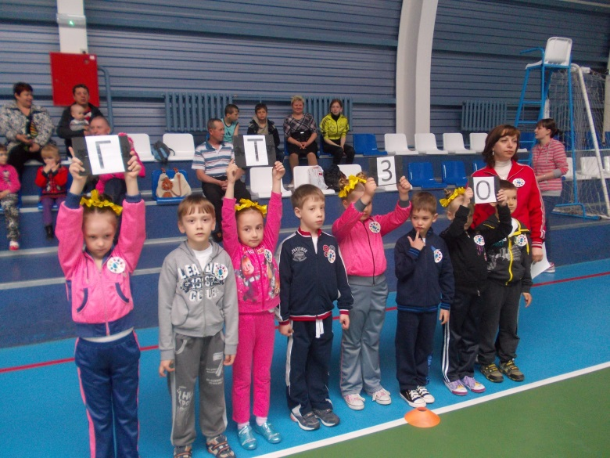
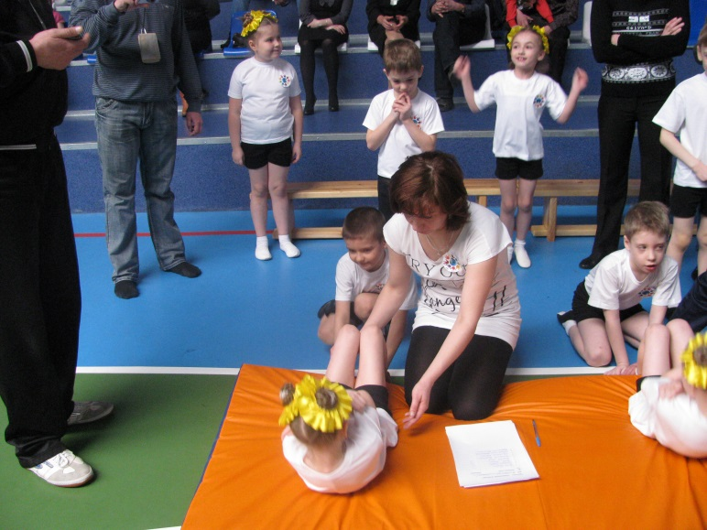
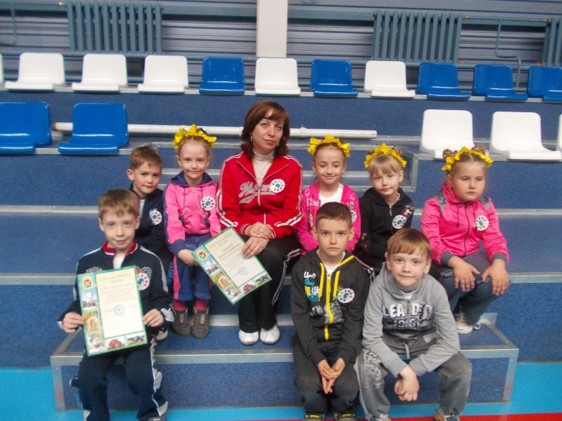
К олимпийским рекордам
ГТЗО

